Slide 1
Географические знания в современном мире. Науки о природе. География – наука о Земле. Выполнила: Сальнова л.в География 5 класс.

Slide 2
Какие науки о природе вы знаете? Почему природу изучают различные науки?

Slide 3
Естественные науки Тело Вещества Явления природы

Slide 4
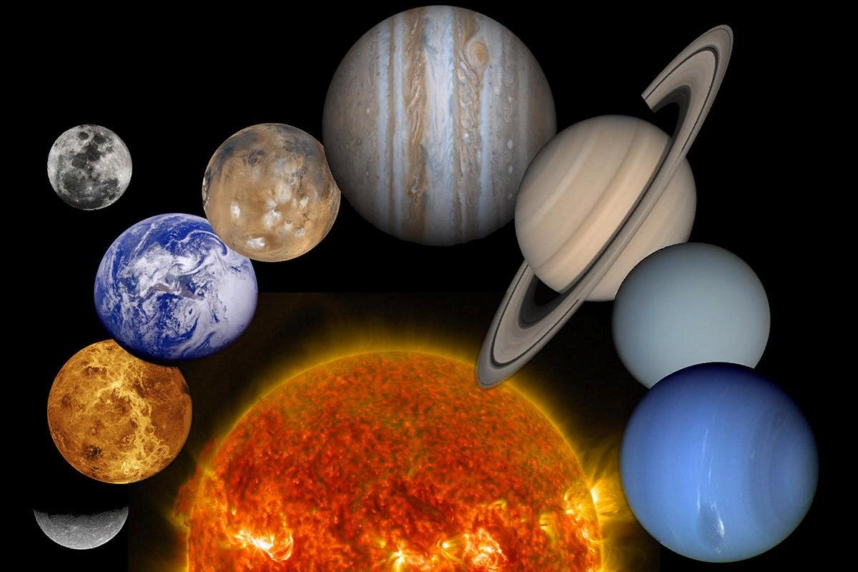
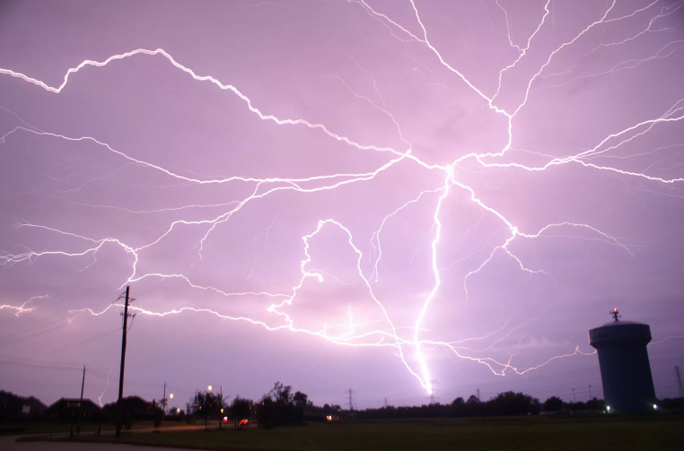
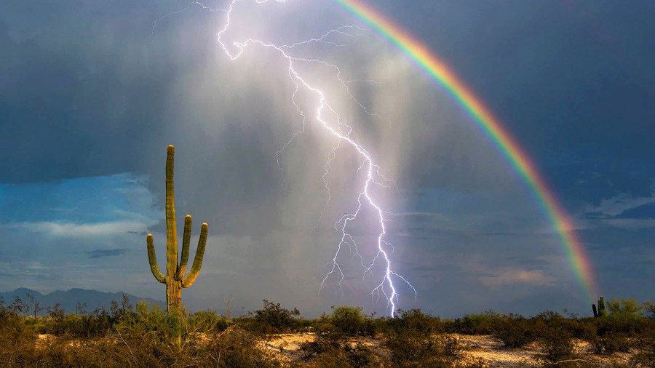
Науки о природе
Наука о небесных телах
Наука изучающая разнообразные явления природы

Slide 5
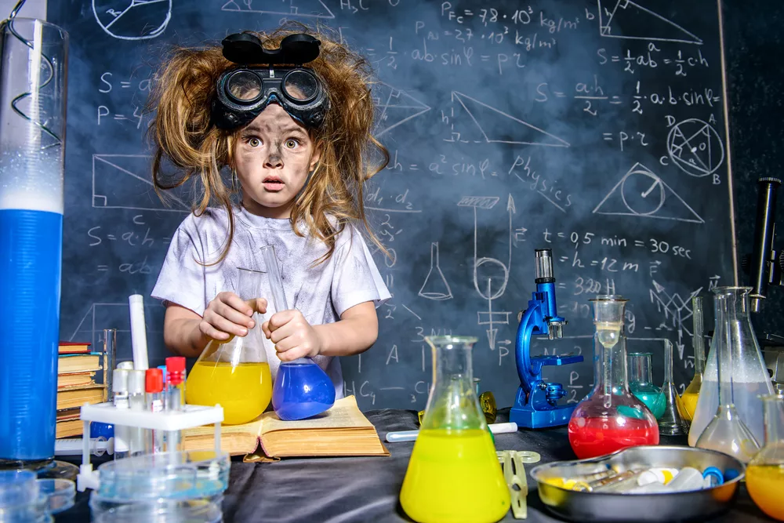
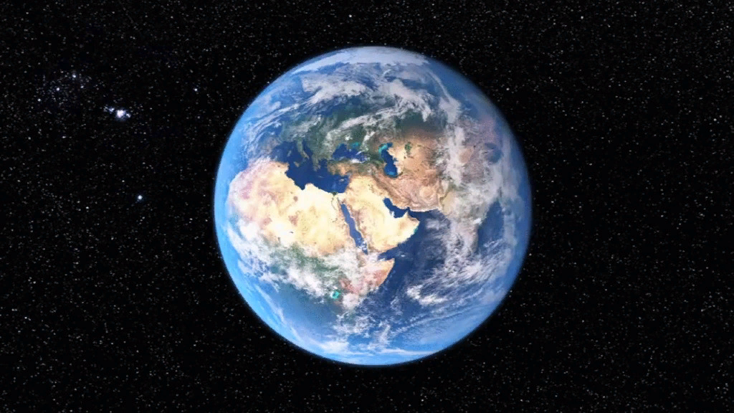
Науки о природе
Наука о веществах и их превращениях
Наука о Земле

Slide 6
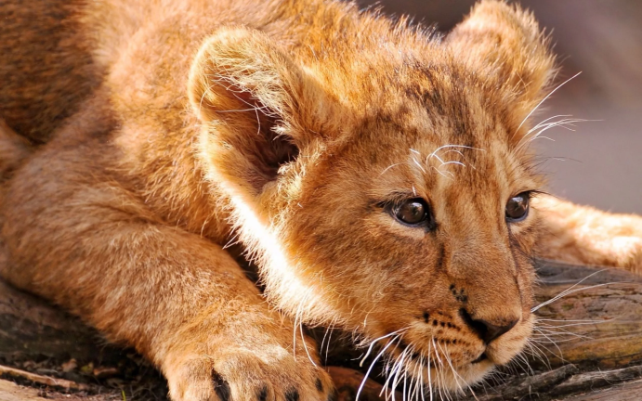
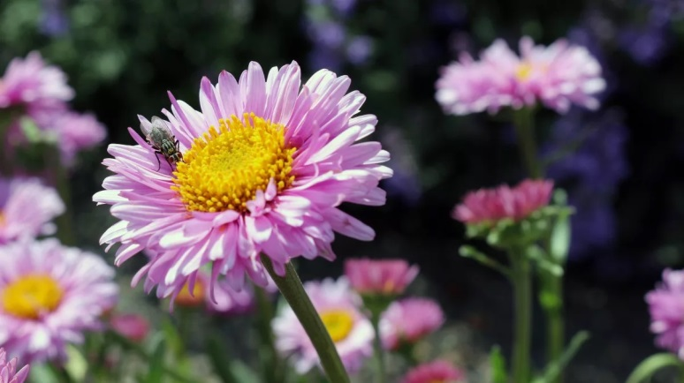
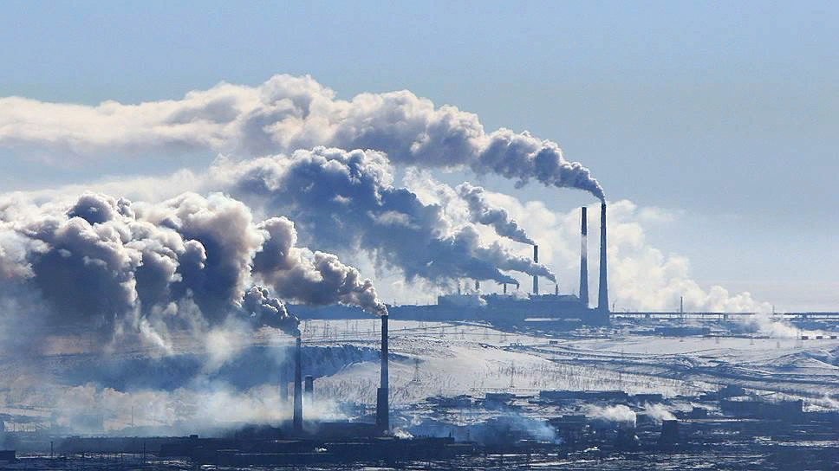
Науки о природе
Наука о живой природе
Наука о взаимоотношениях организмов между собой и с окружающей их средой, о взаимоотношении человека и природы

Slide 7
Физическая география Геоморфология Демография Биогеография Медицинская география Историческая география Инженерная география Военная география Картография Климатология Геология Океанология Социально-экономическая география

